Slide 1
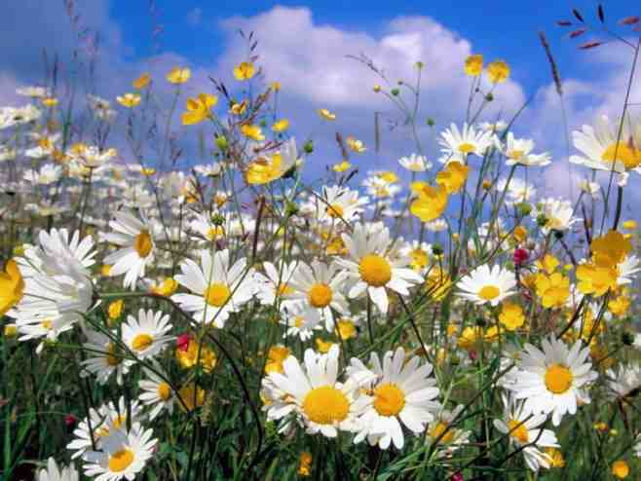


Бабочки на лугу
организованная образовательная
деятельность с детьми средней группы

Slide 2
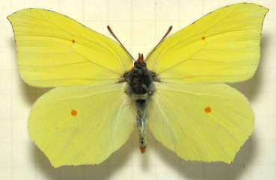

Интеграция образовательных областей
Здоровье»
«Познание»
«Коммуникация»
«Художественная литература»
«Художественное творчество»

Slide 3

Виды детской деятельности
Игровая
Речевая
Двигательная
Продуктивная
Познавательно-исследовательская

Slide 4
Цель
Расширение знаний детей о бабочках

Slide 5
Задачи образовательной области «Познание»
Познакомить с некоторыми видами бабочек, их характерными признаками; дать представления о взаимосвязи в окружающей среде
Развивать познавательно-исследовательскую и речевую активность детей
Воспитывать у дошкольников осознанное отношение к природе

Slide 6
Задачи образовательной области «Труд»
Закрепить знание и умения детей работать с бумагой методом смятия.
Совершенствовать мелкую моторику рук через приём смятия бумаги, создания образа бабочки.
Воспитывать самостоятельность, аккуратность

Slide 7
Задачи образовательной области «Коммуникация»
Обогатить словарный запас детей новыми словами
Развивать умение анализировать и делать вывод об усвоенном материале, активно сопровождать свою деятельность речью.
Воспитывать умение общаться со сверстниками и взрослыми

Slide 8
Задачи образовательной области «Здоровье»
Учить плавно выдыхать через рот сильную направленную струю воздуха
Развивать умение контролировать свое дыхание.
Воспитывать осознанное отношение к своему здоровью

Slide 9
Задачи образовательной области «Художественная литература»
Познакомить со «Сказкой о бабочках»
Развивать умение детей выразительно читать стихи, потешки; согласовывать движения с текстом
Воспитывать любовь к природе через художественное слово

Slide 10
Задачи образовательной области «Художественное творчество»
Научить детей созданию образа бабочки методом смятия бумаги
Развивать творческий потенциал ребёнка через занятия бумаготворчеством. Формировать чувство зрительного, образного восприятия.
Воспитывать аккуратность, самостоятельность при выполнении творческой задачи

Slide 11
Используемые методы
методы стимулирования и мотивации
игровые методы
наглядные методы
практические методы

Slide 12
Материалы и оборудование
«волшебные» рукавички
поднос с манкой
бабочки из салфеток (для каждого)
«лужайка», силуэты бабочек (для каждого ребёнка),салфетки нескольких цветов.
Бабочки на палочках.

Slide 13
Рефлексия
выставка детских работ «Бабочка-красавица»
обсуждение с детьми их впечатления от занятия
упражнение «Выпускаем бабочку на свободу»

Slide 14
Планируемые результаты развития интегративных качеств дошкольника
Дети выражают отношение к работам других детей и своей, находя для этого различные речевые средства
Активно проявляют себя в исследовательской деятельности
Проявляют заинтересованность к творческой деятельности, игре
Частично сформированы умения, необходимые выполнять работу с бумагой
Самостоятельно убирает рабочее место по окончании работы

Slide 15
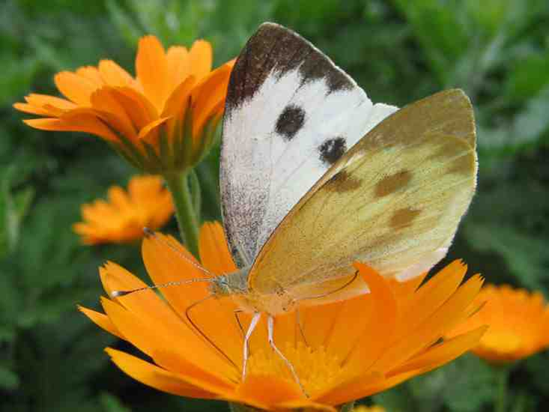

Slide 16
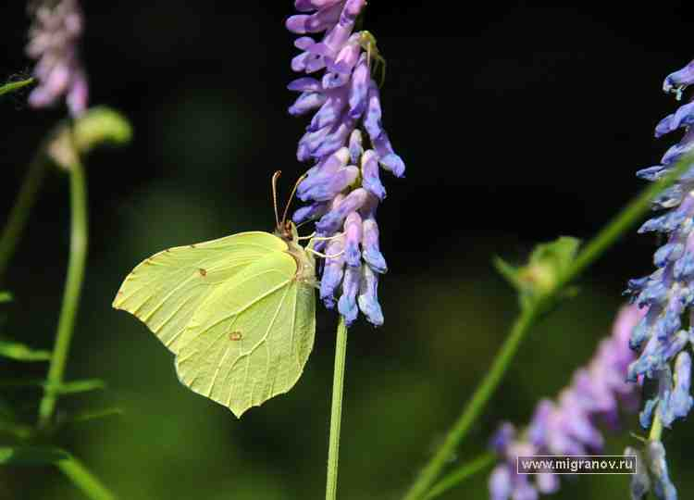

Slide 17
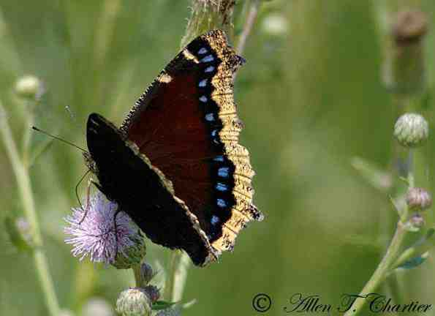

Slide 18
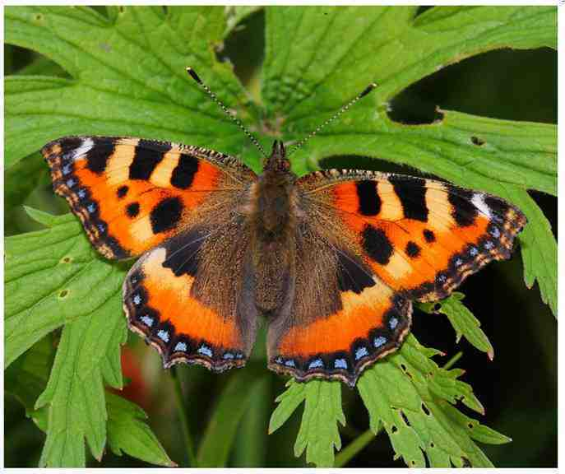

Slide 19


Slide 20
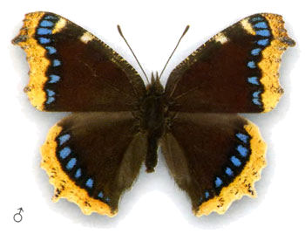


Давайте вспомним

Slide 21
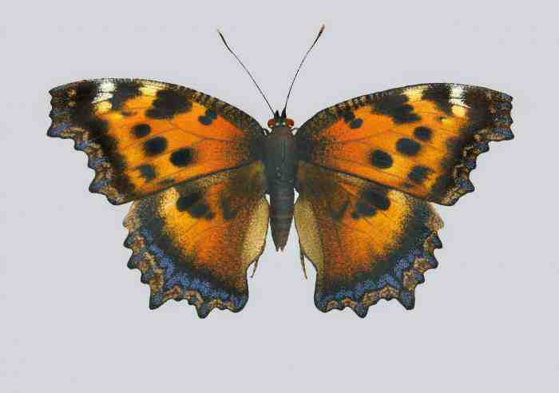

Slide 22
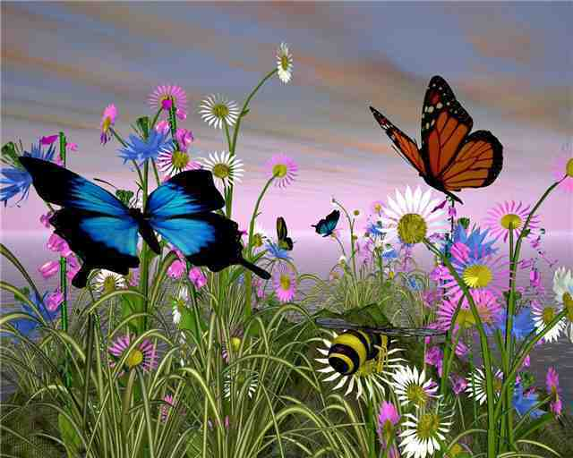

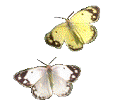


Slide 23
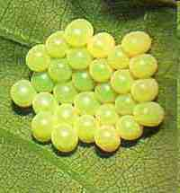
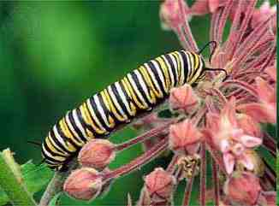
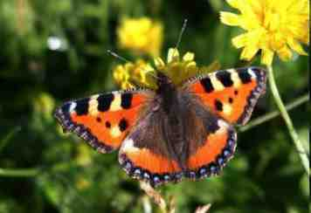
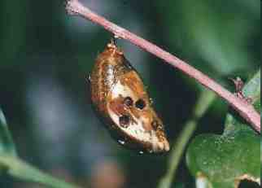
Развитие бабочки

